Slide 1
Ильичева
Нелли Афанасьевна
староста деревни Иньшино
Алексинского района

Slide 2
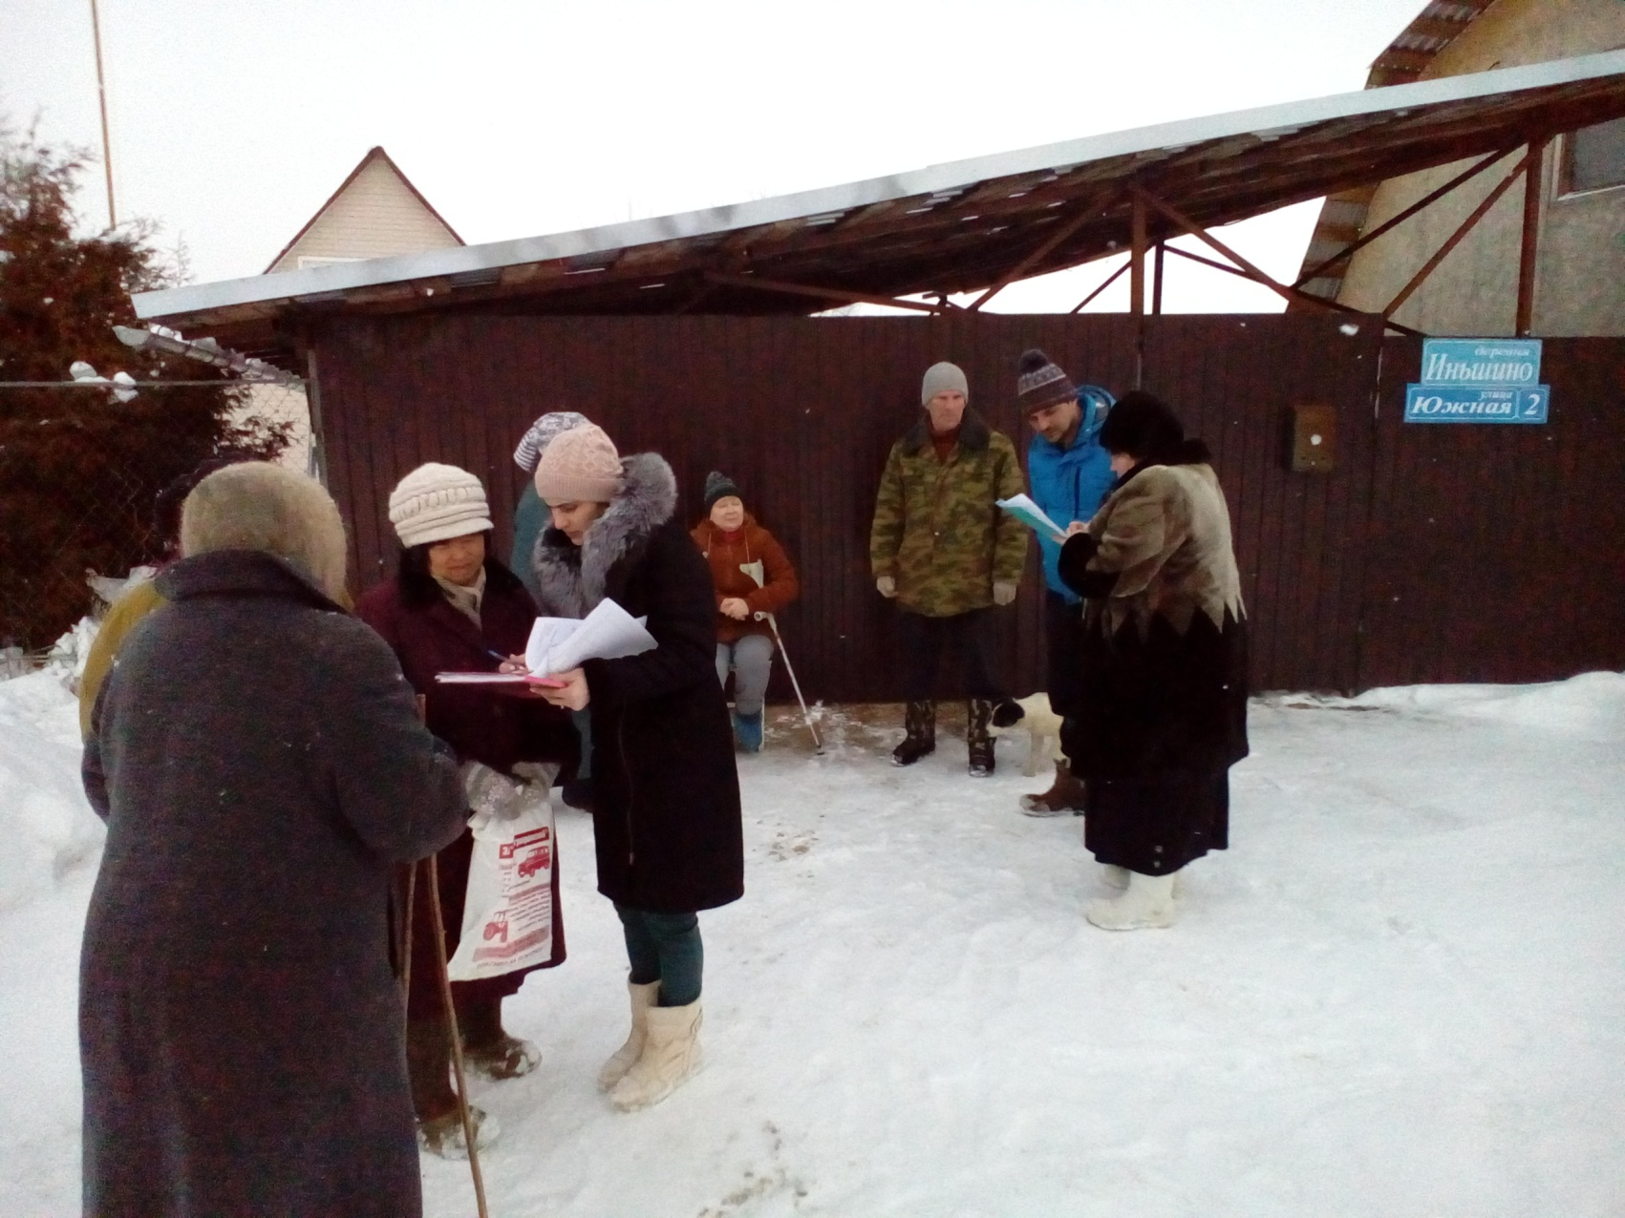
«Из опыта работы …»
30.05.2018

Slide 3
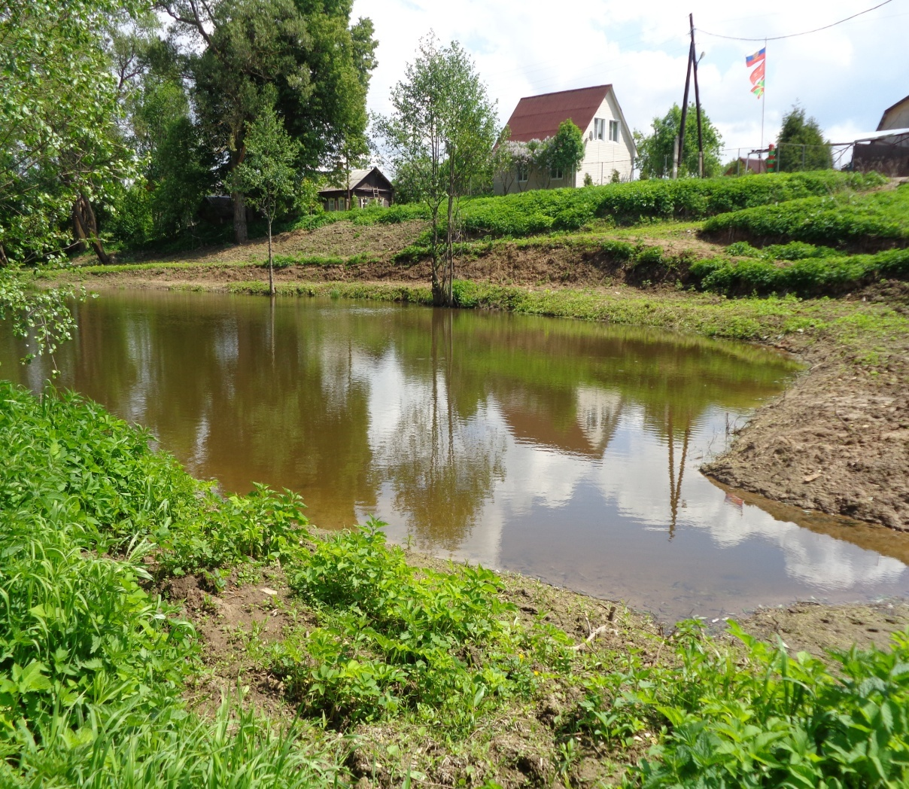
д. Иньшино
Численность населения зарегистрирован-ного по месту жительства –
11 человек

Slide 4
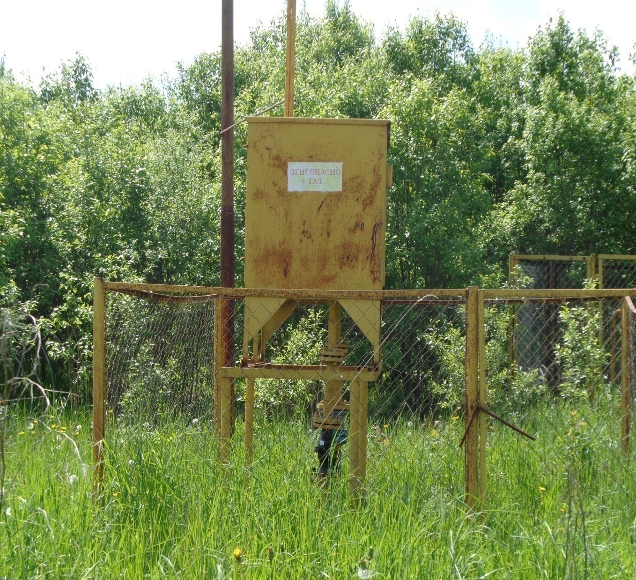
Газификация населенного пункта

Slide 5
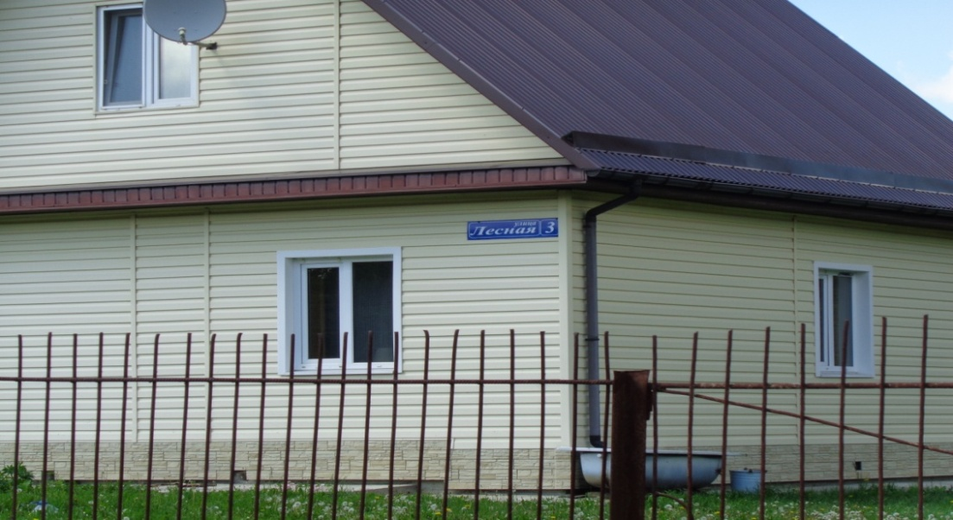
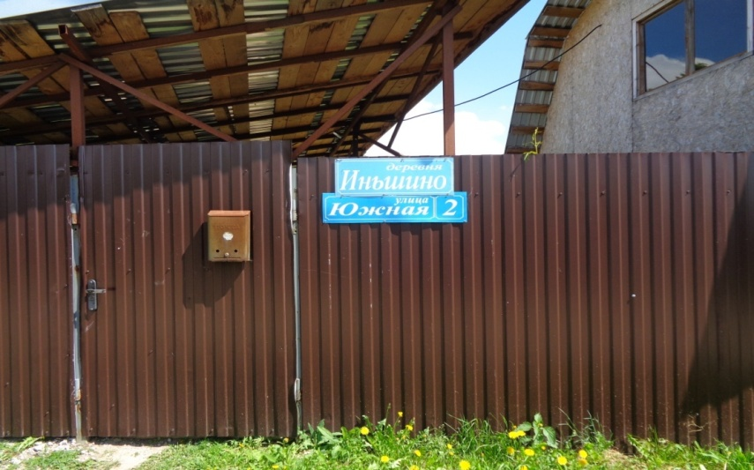
Присвоение названий улицам и номеров домам

Slide 6
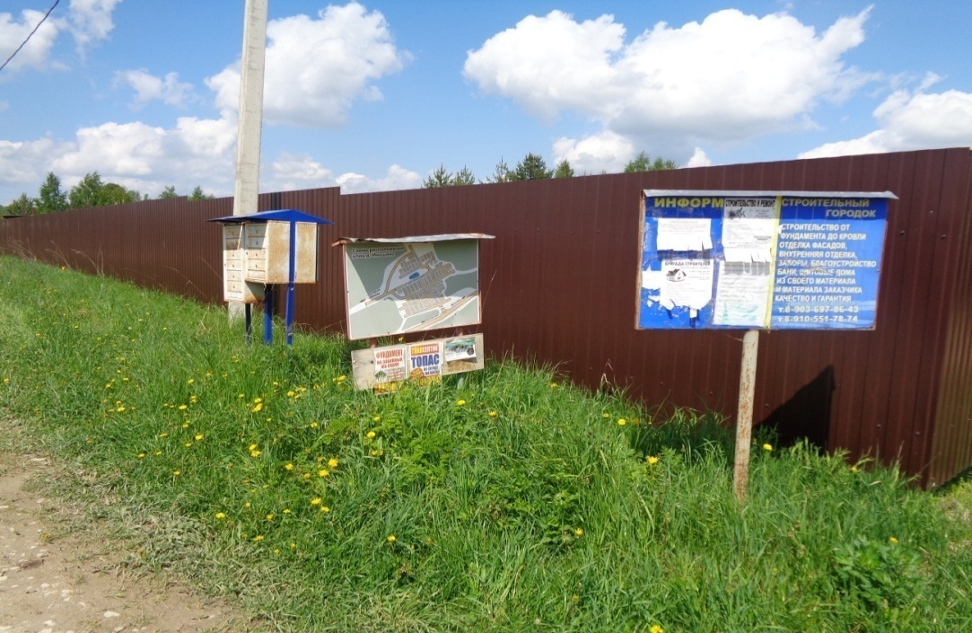
Установка щита со схемой расположений улиц

Slide 7
Установка информационного дорожного знака

Slide 8
Ремонт подъездной дороги до деревни
Очистка дорог от снега

Slide 9
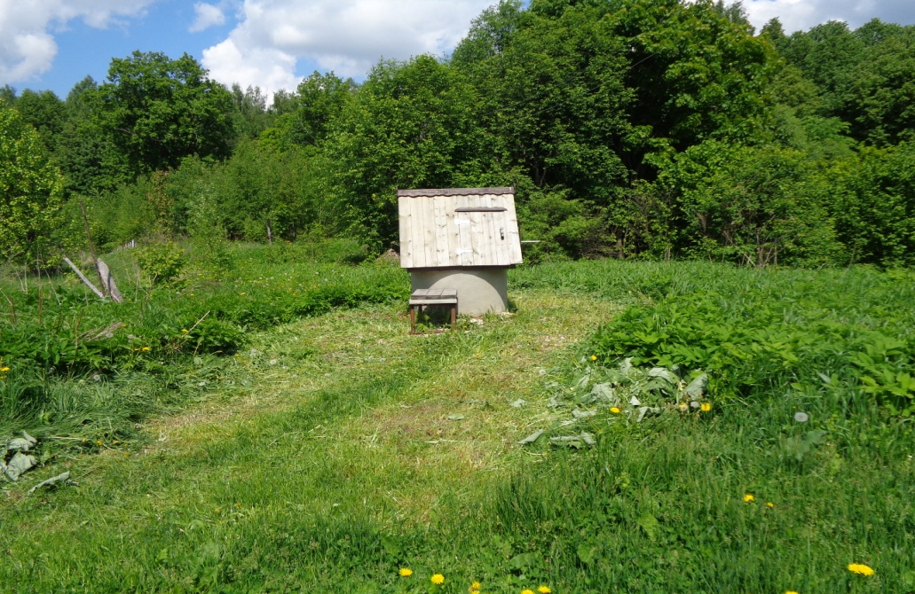
Участие в программе «Народный бюджет»
По программе «Народный бюджет 2016» были установлены два колодца.

Slide 10
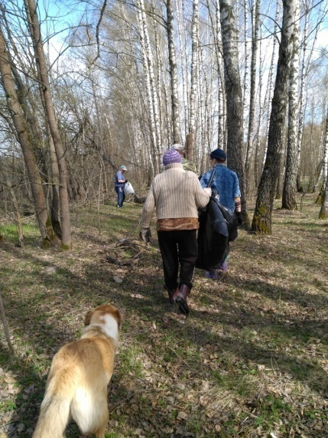
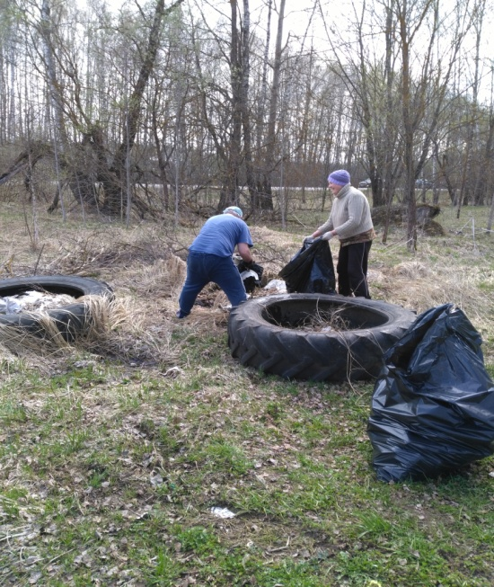
Проведение субботников

Slide 11
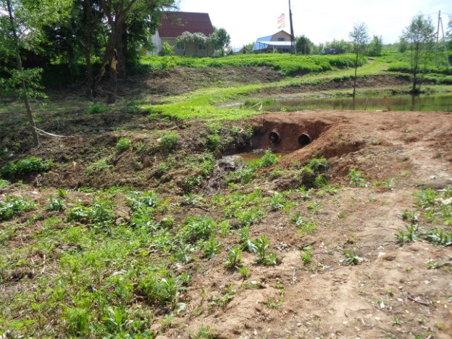
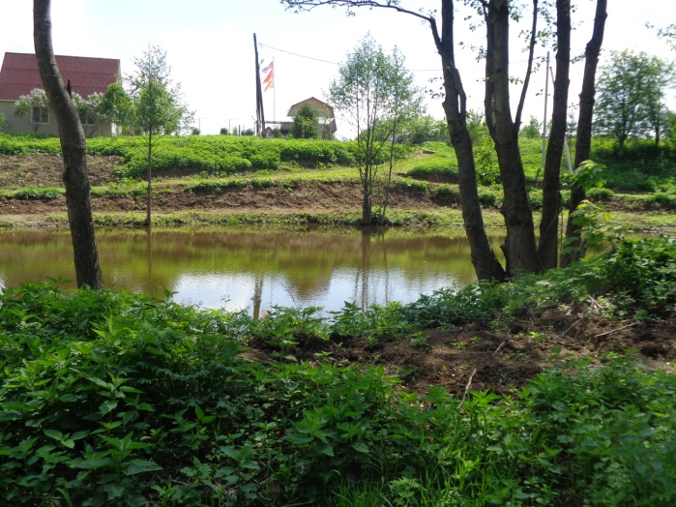
Очистка деревенского пруда

Slide 12
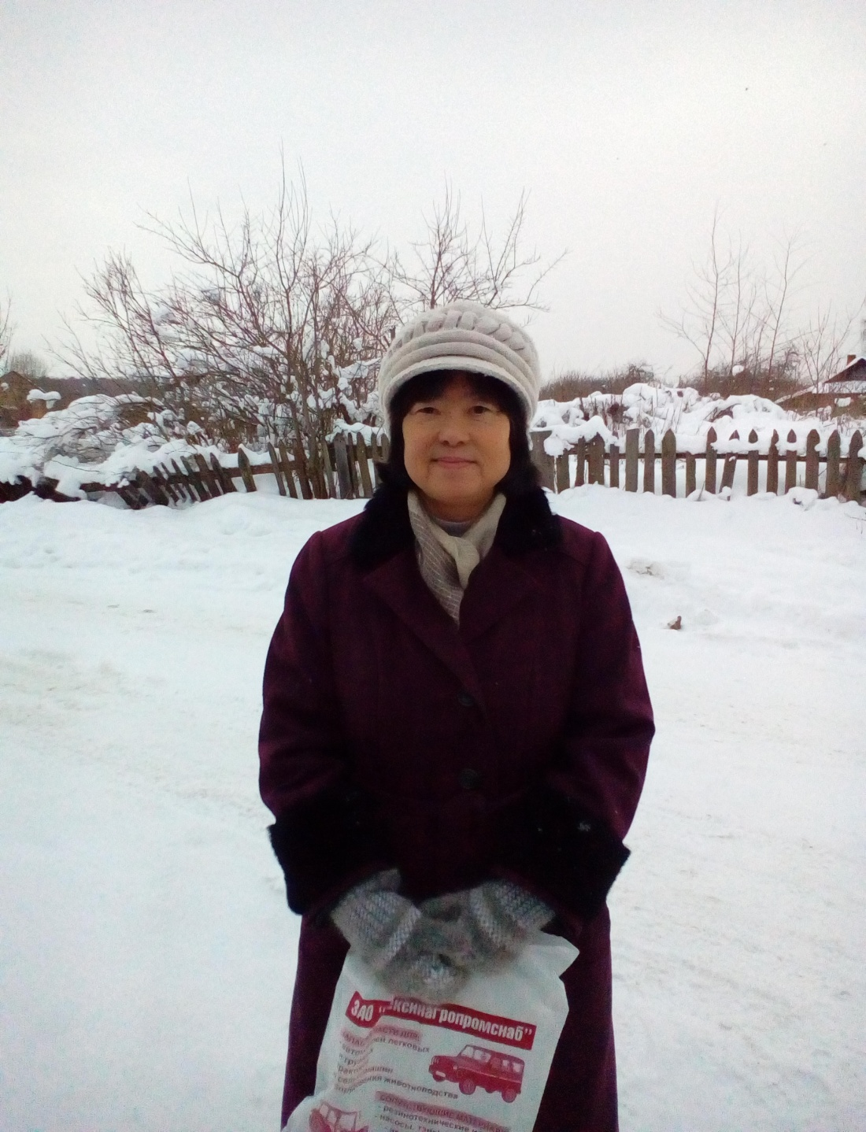
СПАСИБО ЗА ВНИМАНИЕ!

